Slide 1



برنامج دعم التعلمات الأساس
مادة الرياضيات
المستوى
المقاعد
محدودة
4
لبنة ضرب
المسار
2
الحصة 6
نسخة تجريبية خاصة بمؤسسات الريادة
نسخة قيد التطوير

Slide 2




توجيهات لاستعمال العرض
شرائح خاصة بالأستاذ
إرشادات وشروحات يجب على الأستاذ قولها
إيقاف العرض( مناولة /نمذجة/ممارسة في مجموعات أو في ثنائيات)

Slide 3



توجيهات لاستعمال الكراسة
باقي الأنشطة تنجز في المنزل
أنشطة تنجز في القسم كما هي معروضة على الشرائح

Slide 4


أهداف الحصة
في نهاية الحصة سيكون التلاميذ قادرين على:
مقارنة وترتيب الأعداد من 0 إلى 9999
وضع وانجاز عمليات ضرب في الأعداد من 0 إلى 99
حل مسائل بسيطة باستخدام استراتيجية الأسئلة الأربعة

Slide 5









الإعداد المادي للأستاذ(ة)
المذكرة اليومية
عدة المناولة
العرض الرقمي

Slide 6

هيكلة الحصة
خاص بالمدرس
حساب ذهني
1
دقـائق
10
جدول ضرب العدد 6 و 7
الأعداد
2
دقيقة
15
نشاط التدرب عل مقارنة وترتيب الأعداد من 0 إلى 9999
العمليات وحل المسائل
3
دقيقة
25
نشاط الضرب (عدد من رقمان في عدد من رقم واحد)
الاستئناس باستراتيجية الأسئلة الأربعة لحل مسألة
عمل فردي على الكراسة
4
دقيقة
10
الإنجاز/التصحيح
لعبة
5
دقائق
5
رمي الكرة (التدرب على الضرب)

Slide 7







أيقونات توجيهية
هذا النشاط مرتبط بتوظيف الألواح.
المناولة والألعاب
العمل الجماعي/نمذجة
العمل الثنائي
عمل فردي على الكراسة
أصغي إلى أستاذي وألاحظ ما يفعله.
أُحَضِّرُ لوازمي المدرسية قبل بداية الدرس.
العمل في مجموعات صغرى

Slide 8

ألعاب | عمليات وحل المسائل | الأعداد | نشاط اعتيادي | افتتاح الحصة
مرحبا بكم أعزائي سنبدأ حصة اليوم، انتبهوا جيدا
مرحبا بكم أبنائي الأعزاء

Slide 9



ألعاب | عمليات وحل المسائل | الأعداد | نشاط اعتيادي | افتتاح الحصة
أبنائي الأعزاء، ضعوا اللوحة والقلم والكراسة في القمطر، ستحتاجونها في هذه الحصة.
دفتر البحث
كراسة
قلم الرصاص
لوحة

Slide 10
ألعاب | عمليات وحل المسائل | الأعداد | نشاط اعتيادي | افتتاح الحصة
سنتدرب طيلة هذا الأسبوع على الاستعمال الجيد للوحة، انتبهوا جيدا.
أَجْلِسُ بِشَكْلٍ صَحيحٍ في مَكاني كَما يُوَضِّحُهُ أُسْتاذي؛
أَسْتَمِعُ بِإِمْعانٍ لِتَعْليماتِ أُسْتاذي وَشَرْحِهِ؛
أَطْلُبُ الْإِذْنَ مِنْ أُسْتاذي قَبْلَ تَقْديمِ الْجَوابِ، وَعِنْدَ طَرْحِ السُّؤالِ، وَعِنْدَ الْخُروجِ إِلى الْمِرْحاضِ؛
أصغي وأنتبه إلى أستاذي (تي)
أَنْصَحُ صَديقي الَّذي لا يَلْتَزِمُ بِهَذِهِ الشُّروطِ، لِكَيْ يَلْتَزِمُ بِها.
سيفوز التلاميذ الذين يلتزمون بهذه السلوكات بنجمة التميز

Slide 11
نشاط اعتيادي
جدول ضرب العدد
6 و 7
5 دقائق

Slide 12


ألعاب | عمليات وحل المسائل | الأعداد | نشاط اعتيادي | افتتاح الحصة
  رأينا يوم أمس جدولا ضرب العددين 6 و 7
  من يريد أن يقرأ

Slide 13
ألعاب | عمليات وحل المسائل | الأعداد | نشاط اعتيادي | افتتاح الحصة
  على ألواحكم أتمموا بالعدد المناسب.
.×3=18

Slide 14

ألعاب | عمليات وحل المسائل | الأعداد | نشاط اعتيادي | افتتاح الحصة
  التصحيح
6×3=18

Slide 15
ألعاب | عمليات وحل المسائل | الأعداد | نشاط اعتيادي | افتتاح الحصة
  على ألواحكم أحسبوا الجداء.
6×.=42

Slide 16
ألعاب | عمليات وحل المسائل | الأعداد | نشاط اعتيادي | افتتاح الحصة
  التصحيح
6×7=42

Slide 17
ألعاب | عمليات وحل المسائل | الأعداد | نشاط اعتيادي | افتتاح الحصة
  على ألواحكم أحسبوا الجداء.
7×.=49

Slide 18
ألعاب | عمليات وحل المسائل | الأعداد | نشاط اعتيادي | افتتاح الحصة
  التصحيح
7×7=49

Slide 19
نشاط الأعداد
مقارنة وترتيب الأعداد من 0 إلى 9999
(بطاقات تفكيك العدد)
5 دقائق

Slide 20



ألعاب | عمليات وحل المسائل | الأعداد | نشاط اعتيادي | افتتاح الحصة
  الآن سنتدرب على قراءة وكتابة وتفكيك الأعداد من 0 إلى 999 باستخدام النقود.
بشكل فردي يتدرب المتعلمون على على مقارنة وترتيب الأعداد من 0 إلى 9999
نمذجة التعرف على الاعداد بالخشيبات والحزم

Slide 21
ألعاب | عمليات وحل المسائل | الأعداد | نشاط اعتيادي | افتتاح الحصة
  تابعوا معي سأقرأ لوحة تفكيك الأعداد. استمعوا جيدا ولا ترددوا.
  بعدها ينتدب الأستاذ مجموعة من المتعلمين للقراءة
1000 | 100 | 10 | 1
2000 | 200 | 20 | 2
3000 | 300 | 30 | 3
4000 | 400 | 40 | 4
5000 | 500 | 50 | 5
6000 | 600 | 60 | 6
7000 | 700 | 70 | 7
8000 | 800 | 80 | 8
9000 | 900 | 90 | 9

Slide 22
ألعاب | عمليات وحل المسائل | الأعداد | نشاط اعتيادي | افتتاح الحصة
  أتمموا بالعدد المناسب لتكون المقارنة صحيحة.
3756
>
.756

Slide 23
ألعاب | عمليات وحل المسائل | الأعداد | نشاط اعتيادي | افتتاح الحصة
  التصحيح
  يصحح أحد المتعلمين يصرح باستراتيجية الحل
  بتفاعل مع المتعلمين يناقش الأستاذ الحلول الممكنة
3756
>
2756

Slide 24
ألعاب | عمليات وحل المسائل | الأعداد | نشاط اعتيادي | افتتاح الحصة
  أتمموا بالعدد المناسب لتكون المقارنة صحيحة.
8.23
<
8723

Slide 25
ألعاب | عمليات وحل المسائل | الأعداد | نشاط اعتيادي | افتتاح الحصة
  التصحيح
  يصحح أحد المتعلمين يصرح باستراتيجية الحل
  بتفاعل مع المتعلمين يناقش الأستاذ الحلول الممكنة
8523
<
8723

Slide 26
ألعاب | عمليات وحل المسائل | الأعداد | نشاط اعتيادي | افتتاح الحصة
  أتمموا بالعدد المناسب لتكون المقارنة صحيحة.
739.
>
7390

Slide 27
ألعاب | عمليات وحل المسائل | الأعداد | نشاط اعتيادي | افتتاح الحصة
  التصحيح
  يصحح أحد المتعلمين يصرح باستراتيجية الحل
  بتفاعل مع المتعلمين يناقش الأستاذ الحلول الممكنة
7391
>
7390

Slide 28
عمليات وحل المسائل
وضع وإنجاز عملية ضرب
15 دقيقة

Slide 29

ألعاب | عمليات وحل المسائل | الأعداد | نشاط اعتيادي | افتتاح الحصة
  يوزع الأستاذ على كل مجموعة بطاقة تتضمن عملية ضرب ويطلب منها وضع وإنجاز العملية.
بشكل فردي يتدرب المتعلمون على وضع وإنجاز عمليات ضرب

Slide 30

ألعاب | عمليات وحل المسائل | الأعداد | نشاط اعتيادي | افتتاح الحصة
  سباق عمليات ضرب
  يطلب الأستاذ من المتعلمين إنجاز العملية في أقل من دقيقة
7
3
X
3
.
.
.

Slide 31
ألعاب | عمليات وحل المسائل | الأعداد | نشاط اعتيادي | افتتاح الحصة
  التصحيح
  يقوم أحد المتعلمين بالتصحيح على السبورة ويصرح بخطوات الإنجاز
  يقدم الأستاذ التغذية الراجعة المناسبة
7
3
X
3
2
1
9

Slide 32
ألعاب | عمليات وحل المسائل | الأعداد | نشاط اعتيادي | افتتاح الحصة
  سباق عمليات ضرب
  يطلب الأستاذ من المتعلمين إنجاز العملية في أقل من دقيقة
4
6
X
5
.
.
.

Slide 33
ألعاب | عمليات وحل المسائل | الأعداد | نشاط اعتيادي | افتتاح الحصة
  التصحيح
  يقوم أحد المتعلمين بالتصحيح على السبورة ويصرح بخطوات الإنجاز
  يقدم الأستاذ التغذية الراجعة المناسبة
3
4
6
X
5
2
3
0

Slide 34
عمليات وحل المسائل
التدرب على حل مسائل باستعمال استراتيجية الأسئلة الأربعة
10 دقائق

Slide 35
ألعاب | عمليات وحل المسائل | الأعداد | نشاط اعتيادي | افتتاح الحصة
  تابعوا معي سأقرأ المسألة
  تعرض المسألة على المسلاط العاكس ويقرأها الأستاذ قراءة واضحة ومتأنية.
تسكنُ ليلى عمارة بها 7 طوابق. في كل طابقٍ تسكن 12 أسرةً. كم عدد الأسر في العمارةِ؟

Slide 36

ألعاب | عمليات وحل المسائل | الأعداد | نشاط اعتيادي | افتتاح الحصة
  أغمضوا أعينكم وحاولوا تخيل المسألة.
  يقرا الأستاذ المسألة و يطرح سلسلة من الأسئلة لمساعدة المتعلمين على فهم المسألة والتعرف على العملية المناسبة.

Slide 37

ألعاب | عمليات وحل المسائل | الأعداد | نشاط اعتيادي | افتتاح الحصة
  الآن تابعوا معي سنتعرف على كيفية حل المسالة باستخدام استراتيجية الأسئلة الأربعة.
  سنحاول أولا استخراج المعلومات الواردة في المسألة.
السؤال
تسكنُ ليلى عمارة بها 7 طوابق. في كل طابقٍ تسكن 12 أسرةً. كم عدد الأسر في العمارةِ؟
1- ما المعلومات الواردة في المسألة؟

Slide 38
ألعاب | عمليات وحل المسائل | الأعداد | نشاط اعتيادي | افتتاح الحصة
  يوجه الأستاذ المتعلمين لاستخراج المعلومات الواردة في المسألة.
الحل
تسكنُ ليلى عمارة بها 7 طوابق. في كل طابقٍ تسكن 12 أسرةً. كم عدد الأسر في العمارةِ؟
المعلومات الواردة في المسألة
تسكن ليلى عمارة بها 7 طوابق
تسكن في كل طابق 12 أسرة

Slide 39
ألعاب | عمليات وحل المسائل | الأعداد | نشاط اعتيادي | افتتاح الحصة
  بعد التعرف على المعلومات الواردة في المسألة سنحاول أن نحدد ما المطلوب منا في هذه المسألة.
السؤال
تسكنُ ليلى عمارة بها 7 طوابق. في كل طابقٍ تسكن 12 أسرةً. كم عدد الأسر في العمارةِ؟
2- ما المطلوب مني؟

Slide 40
ألعاب | عمليات وحل المسائل | الأعداد | نشاط اعتيادي | افتتاح الحصة
  يتفاعل الأستاذ مع المتعلمين لتحديد المطلوب.
الحل
تسكنُ ليلى عمارة بها 7 طوابق. في كل طابقٍ تسكن 12 أسرةً. كم عدد الأسر في العمارةِ؟
المطلوب هو:
تحديد عدد الأسر التي تسكن العمارة.

Slide 41
ألعاب | عمليات وحل المسائل | الأعداد | نشاط اعتيادي | افتتاح الحصة
  في المرجلة الأخيرة سنحدد ماذا علينا أن نفعل بالضبط لإيجاد المطلوب.
السؤال
تسكنُ ليلى عمارة بها 7 طوابق. في كل طابقٍ تسكن 12 أسرةً. كم عدد الأسر في العمارةِ؟
3- ماذا علينا أن نفعل؟ ولماذا؟

Slide 42
ألعاب | عمليات وحل المسائل | الأعداد | نشاط اعتيادي | افتتاح الحصة
  الجواب
الحل
تسكنُ ليلى عمارة بها 7 طوابق. في كل طابقٍ تسكن 12 أسرةً. كم عدد الأسر في العمارةِ؟
عدد طوابق العمارة
عدد الأسر في كل طابق
لإيجاد المطلوب عليّ أن أقوم بعملية الضرب.

Slide 43
ألعاب | عمليات وحل المسائل | الأعداد | نشاط اعتيادي | افتتاح الحصة
  لاحظوا جيدا لماذا سنجري عملية الضرب لإيجاد حل المسألة.
عدد الأسر في العمارة
عدد الأسر في الطابق الواحد
عدد الأسر في الطابق الواحد
................................................................................................
عدد الطوابق في العمارة

Slide 44
ألعاب | عمليات وحل المسائل | الأعداد | نشاط اعتيادي | افتتاح الحصة
  12 اسرة 7 مرات بعدد طوابق العمارة.
؟
12 أسرة
12 أسرة
................................................................................................
7 طوابق

Slide 45
ألعاب | عمليات وحل المسائل | الأعداد | نشاط اعتيادي | افتتاح الحصة
  حل المسألة.
  يمكن لبعض المتعلمين اقتراح عملية الجمع
كم عدد الأسر في العمارةِ؟
تسكنُ ليلى عمارة بها 7 طوابق. في كل طابقٍ تسكن 12 أسرةً. كم عدد الأسر في العمارةِ؟
عدد الأسر في العمارة هو:
12 X 7 = 84
أسرة.

Slide 46
عمل فردي على الكراسة
تمارين على الكراسة
10 دقائق

Slide 47
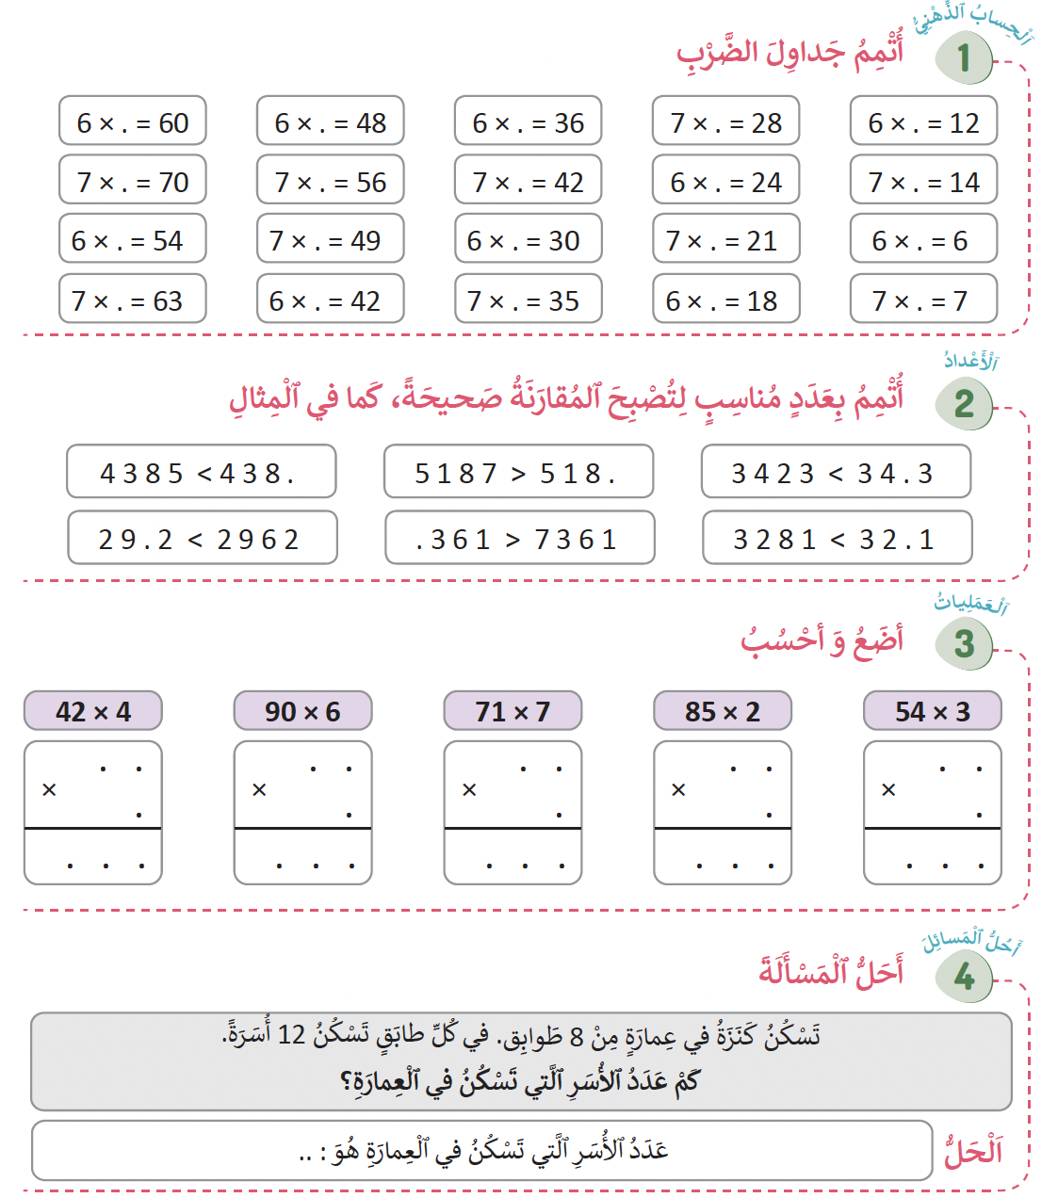
ألعاب | عمليات وحل المسائل | الأعداد | نشاط اعتيادي | افتتاح الحصة
  خدوا كراساتكم ،أنجزوا التمرين رقم 1 الصفحة 37

Slide 48
ألعاب | عمليات وحل المسائل | الأعداد | نشاط اعتيادي | افتتاح الحصة
  التصحيح
10
8
10
8
9
7
9
7

Slide 49
ألعاب | عمليات وحل المسائل | الأعداد | نشاط اعتيادي | افتتاح الحصة
  انجزوا التمرين رقم 2 الصفحة 37

Slide 50
ألعاب | عمليات وحل المسائل | الأعداد | نشاط اعتيادي | افتتاح الحصة
  التصحيح.
6
3

Slide 51
ألعاب | عمليات وحل المسائل | الأعداد | نشاط اعتيادي | افتتاح الحصة
  أنجزوا التمرين رقم 3 الصفحة 37

Slide 52
ألعاب | عمليات وحل المسائل | الأعداد | نشاط اعتيادي | افتتاح الحصة
  التصحيح.
4 2
9 0
4
6
1 6 8
5 4 0

Slide 53


ألعاب | عمليات وحل المسائل | الأعداد | نشاط اعتيادي | افتتاح الحصة
  يطلب الأستاذ من المتعلمين البحث عن حل المسألة في المنزل مع تسجيل خطوات الحل على دفتر البحث
  التمرين رقم 4 صفحة 37
انجزوا المسألة في منازلكم؛
استعينوا بخطوات الأسئلة الأربعة للحل.
دونوا خطوات الحل على دفاتر البحث؛

Slide 54
لعبة: رمي الكرة
التدرب على الضرب
5 دقائق

Slide 55

ألعاب | عمليات وحل المسائل | الأعداد | نشاط اعتيادي | افتتاح الحصة
  الآن سنلعب لعبة رمي الكرة.
  التدرب على حساب فرق عددين
ٍٍ
التدرب على حساب جداء عددين (الحدين أقل من 10 ) باستخدام للعبة رمي الكرة.

Slide 56
الواجبات المنزلية
ينجز المتعلمون ما تبقى من التمارين في منازلهم مع تذكيرهم بأن مراقبة الانجازات ستتم بداية الحصة الموالية

Slide 57


تبصر الحصة
تسجيل الملاحظات حول سير الحصة على المذكرة اليومية؛
تسجيل نسبة التحــــــــــــــــــــــكم التقديرية من أهـــــــــداف الحصة.

